Slide 1

স্বাগতম
শ্রেণী : ষষ্ঠ বিষয় : সাধারন বিজ্ঞান

Slide 2
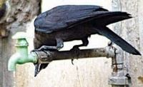
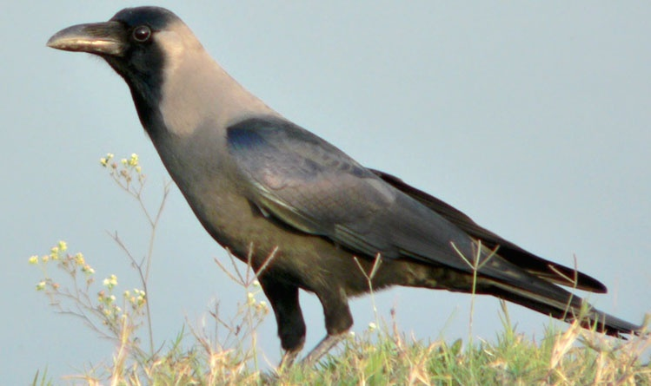
ছবিতে তোমরা কি দেখছ?

Slide 3
খাদ্য ও পুষ্টি : খাদ্য
শিখনফলঃ
পাঠ শেষে শিক্ষার্থীরা-
খাদ্য কি তা বলতে পারবে।
খাদ্য উপাদান কয়টি ও কি কি বলতে পারবে।
আমিষের উৎস, কাজ ও অভাব জনিত রোগ সম্পর্কে জানতে
পারবে।

Slide 4
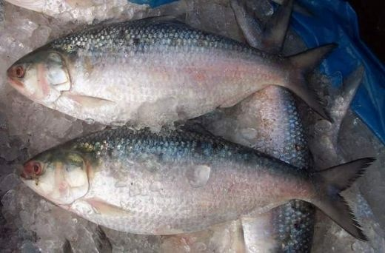
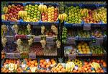
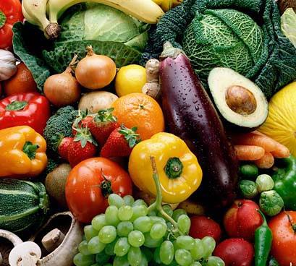
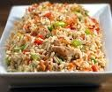

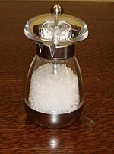

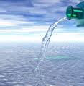
যা গ্রহণ করলে জীবের দেহ গঠন, ক্ষয়পূরণ এবং শক্তি উৎপাদন হয় তাই খাদ্য।

Slide 5
খাদ্য উপাদান
খাদ্য অনেকগুলো রাসায়নিক বস্তুর সমন্বয়ে গঠিত । এ রাসায়নিক বস্তুগুলোকে খাদ্যের উপাদান বলা হয়।

Slide 6
খাদ্য উপাদানের নামগুলো বলতে পার?
আমিষ
শর্করা
খনিজ লবন
স্নেহ পদার্থ
ভিটামিন
পানি

Slide 7

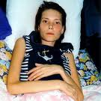
আমিষ জাতীয় খাদ্য
আমিষের উৎস: মাছ, মাংস, ডিম, দুধ, ডাল, বাদাম, মটর।
আমিষ খাদ্যের কাজ:
আমিষ দেহের ক্ষয়পূরন ও বৃদ্ধি সাধন করে।
দেহের রোগ প্রতিরোধকারী এন্টিবডি আমিষ থেকে তৈরী হয়।
দেহের শক্তি উৎপন্ন করে।আমিষ দেহের মাংসপেশী সবল রাখে।
আমিষ দেহের রক্তিকনিকা উৎপাদনে ভূমিকা রাখে।
অভাব জনিত রোগ:
আমিষের অভাবে শিশুদের কোয়াশিয়রকর রোগ হয়।যার
ফলে তাদের স্বাভাবিক বৃদ্ধি ব্যাহত হয়।
বয়স্কদের আমিষের অভাবে শরীরে রোগ প্রতিরোধ শক্তি কমে
যায়। ফলে রক্ত স্বল্পতা, ম্যারাসমাস প্রভৃতি রোগ হয়।

Slide 8



দলগত কাজ
উপরের খাদ্যগুলো কি জাতীয় খাদ্য?
খাদ্যগুলো খেলে কি কি উপকার হয়?
এই খাদ্যগুলোর অভাবে কি হয়?

Slide 9
বাড়ীর কাজ :
* আমিষের উৎস, কাজ ও
অভাবজনিত রোগের তালিকা
তৈরী কর।

Slide 10
ধন্যবাদ
উইলস্ লিটল ফ্লাওয়ার স্কুল এন্ড কলেজ

